Slide 1
PŘÍRODNÍ POLYMERY
Bílkovinná vlákna III
ELASTIN
RNDr. Ladislav Pospíšil, CSc.
POLYMER INSTITUTE BRNO
spol. s r.o.

Slide 2
Ing. J. Dvořáková: PŘÍRODNÍ POLYMERY, VŠCHT Praha, Katedra polymerů, skripta 1990
A. Blažej, V. Szilvová: Prírodné a syntetické polymery, SVŠT Bratislava, skripta 1985
A. Blažej a kol.:
Štruktúra a vlastnosti vláknitých bielkovín,

Slide 3
Kde se vyskytuje ELASTIN v těle?
Velké množství elastinu se vyskytuje v cévách poblíž srdce, dále ve vazech, v kůži a v šlachách.
Elastin je nerozpustný skleroprotein, jehož jméno je odvozeno od jeho elastických vlastností
Skleroprotein je označení pro jakýkoliv protein přibližně vláknitého tvaru.
Jsou nerozpustné ve vodném prostředí a patří k nim například keratin či fibroin a Elastin

Slide 4
Čím se liší ELASTIN od KOLAGENU
KOLAGEN je krystalický α helix, vytvářející celou hierarchii struktur od primární > sekundární > terciární > kvartérní
ELASTIN je AMORFNÍ SESÍŤOVANÝ skleroprotein, nevytváří helixy (ani α ani β) ani β listy (sheets)

Slide 5

ELASTIN – primární struktura 1
Složení elastinu je bohaté zejména na aminokyseliny glycin, alanin, prolin, valin a leucin.
Obsahuje také poměrně mnoho bazických lysinových zbytků a elastin má proto izoelektrický bod 10.
Lysin (Lys, K)

Slide 6
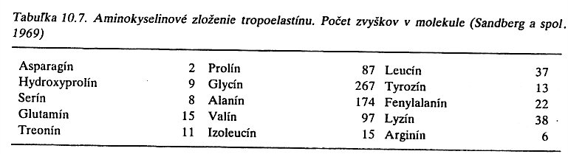
ELASTIN – primární struktura 2

Slide 7
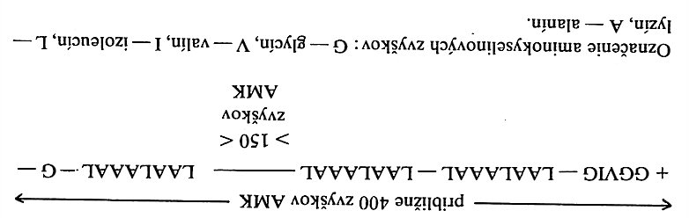
ELASTIN – primární struktura 3
Dvě sekvence LAAALAAL nebo LAALAAAL jsou potřeba pro vytvoření vazby mezi molekulami elastinu
Molekulu ELASTINU tvoří cca. 400 aminokyselin
Sekvence schopné vytvářet vazby mezi molekulami elastinu jsou odděleny cca. 150 aminokyselinami
POZOR! Tady není použito správné jednopísmenné značení lyzinu!
SPRÁVNÉ ZNAČENÍ:
Lyzin K, a ne L!
L je značení pro LEUCIN

Slide 8



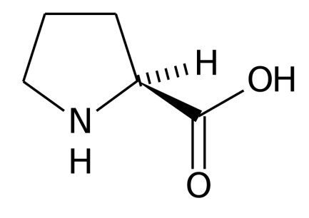

Biogenní aminokyseliny
Glycin (Gly, G)
Alanin (Ala, A)
Valin (Val, V)
Prolin (Pro, P)
Leucin (Leu, L)

Slide 9
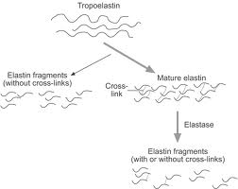
Co vytváří síťování v ELASTINU
Tropolelastin si zachovává částečně globulární strukturu
Po sesíťování má elastin již hlavně fibrilární strukturu

Slide 10
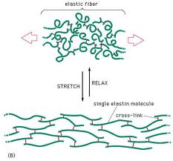
Vratná deformace ELASTINU
Před DEFORMACÍ si zachovává ELASTIN částečně globulární strukturu
ELASTIN je elastický pouze v HYDRATOVANÉM STAVU, nikoli suchý. Voda působí jako lubrikant.
Po DEFORMACI má elastin již hlavně fibrilární strukturu

Slide 11
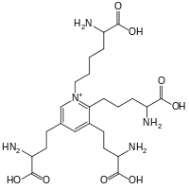
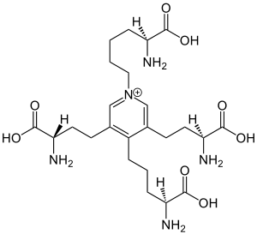
V čem spočívá elasticita ELASTINU
Menší molekuly tzv. TROPOELASTINU jsou za ENZYMATICKÉ KATALÝZY sesíťovány molekulami desmosinu a isodesmosinu
Síťování jde přes LYSIN v molekule ELASTINU, který vytváří tyto síťující sloučeniny

Slide 12
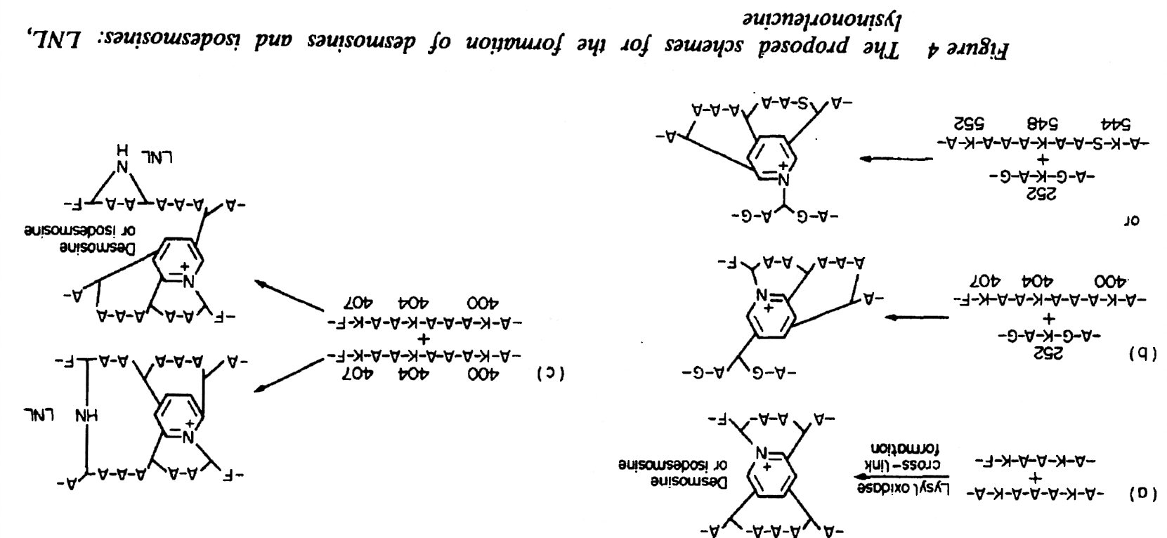
Síťování přes LYSIN v molekule ELASTINU, který vytváří síťující sloučeniny
Lyzin ZDE MÁ SPRÁVNÉ ZNAČENÍ:
K

Slide 13
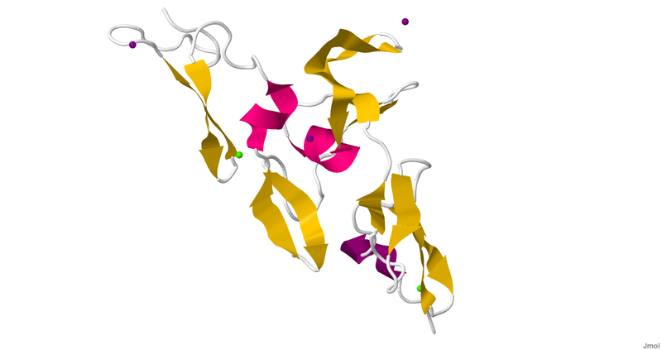
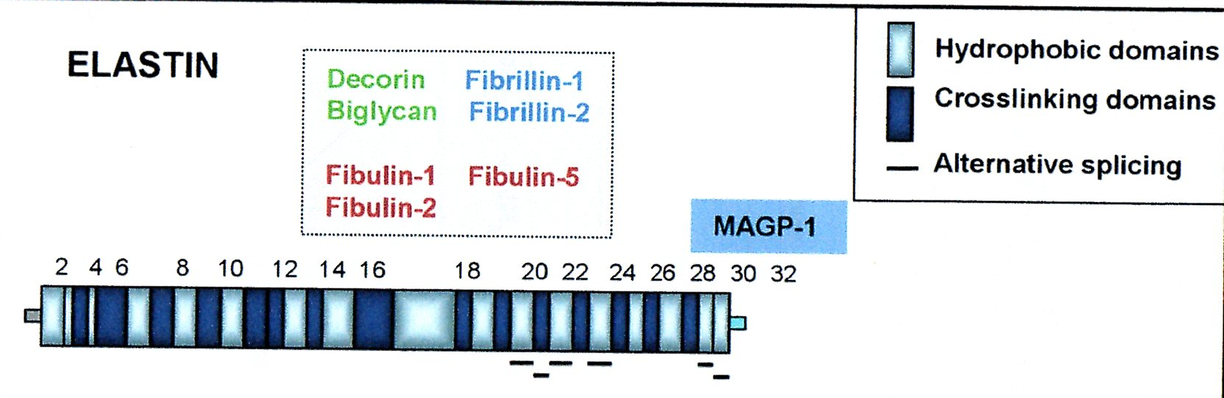
Co vytváří VLASTNÍ ELASTICKÉ VLÁKNO
Fibrillin is a glycoprotein, which is essential for the formation of elastic fibers found in connective tissue. Fibrillin is a major component of the microfibrils that form a sheath surrounding the amorphous elastin.
Fibrillin + Elastin

Slide 14
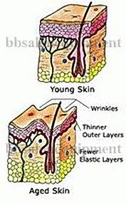
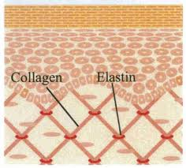
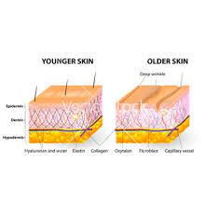
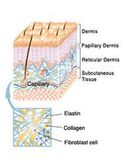
ELASTINU v lidské pokožce

Slide 15
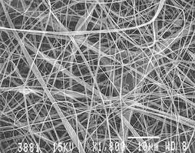
ELASTINU v lidské pokožce
Stárnoucí či stará pokožka už nestačí znovu vytvářet elastická vlákna elastinu, která jsou enzymem ELASTÁZOU štěpena. Pokožka ztrácí pružnost na vytvářejí se napřed vrásky a pak ………….

Slide 16
KOACERVACE
KOACERVACE je REVERZIBILNÍ PROCES, kdy se změní sekundární struktura polymerního řetězce
Tyto změněné struktury pak mohou vytvářet agregací reverzibilní terciární struktury
Změněné struktury se nazývají KOACERVÁT

Slide 17
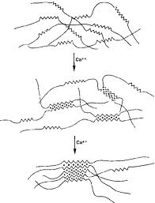
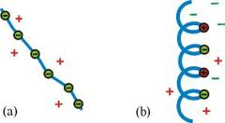
KOACERVACE TROPOELASTINU
Změna SEKUNDÁRNÍ STRUKTURY
TYTO OBRÁZKY JSOU ILUSTRACÍ POJMU KOACERVACE A KOACERVÁT
NEVZTAHUJÍ SE PŘÍMO K ELASTINU
Tropoelastin aggregates at physiological temperature due to interactions between hydrophobic domains. This process is reversible and thermodynamically controlled.
Změna TERCIÁRNÍ STRUKTURY

Slide 18
Tropolelastin > ELASTIN > α ELASTIN
ELASTIN je chemicky relativně velmi odolný. Je třeba např. krátkodobě působit 80 % H₂SO₄ nebo 4-N NaOH.
Po částečné hydrolýze vzniká ve vodě rozpustný tzv. α ELASTIN (MW » 60000 - 80000) .
α ELASTIN pak může asociovat části řetězce > KOACERVACE
ELASTIN vzniká z ELASTINu po zvláště intenzivním štěpení vedle α ELASTINu.
Není u něj KOACERVACE, protože asi jsou molekuly moc krátké (MW ≈ 5000) a není na nich dost sekvencí schopných asociace
ELASTIN NEJEVÍ KOACERVACI

Slide 19
ELASTINU v KŮŽI & USNI
Obecně je TECHNICKÝ VÝZNAM elastinu málo významným
TVOŘÍ V KŮŽI MENŠÍ ČÁST NEŽ KOLAGEN, nachází se v lícní části kůže a v podkožním vazivu
Odolává většině kroků v přeměně kůže na useň, kromě enzymatického MOŘENÍ
MŮŽE PŘISPÍVAT K ELASTICITĚ USNĚ, ale názory na toto nejsou jednotné, jsou i názory, že má být při činění odstraněn
Analytické sledování obsahu ELASTINU po činění je založeno na analýze aminokyselin po hydrolýze usně, protože v ELASTINU je 18 % hmot. valinu (nejvíce ze všech bílkovin)

Slide 20
Význam ELASTINU ve VÝŽIVĚ
Následkem chemické a enzymatické odolnosti je význam malý, je to těžko stravitelná bílkovina
Pro krmné účely se musí částečně naštěpit chemicky nebo enzymy

